Slide 1
Образовательный центр МГТУ им. Н.Э. Баумана
Выпускная квалификационная работа
по курсу "Data Science"
Слушатель: Хайрутдинов Рамиль
Тема: Прогнозирование конечных свойств
новых материалов (композиционных материалов)

Slide 2
Постановка задачи и план работы
изучить предметную область
провести разведочный анализ данных
разделить данные на тренировочную и тестовую выборки
выполнить препроцессинг (предобаботку)
выбрать базовую модель и модели для подбора
сравнить модели с гиперпараметрами по умолчанию
подобрать гиперпараметры с помощью с помощью поиска по сетке с перекрестной проверкой
сравнить модели после подбора гиперпараметров и выбрать лучшую
сравнить качество лучшей и базовой моделей на тестовой выборке
сравнить качество лучшей модели на тренировочной и тестовой выборке
разработать приложение

Slide 3
Разведочный анализ данных
X_bp (матрица из базальтопластика):
признаков: 10 и индекс
строк: 1023
X_nup (наполнитель из углепластика):
признаков: 3 и индекс
строк: 1040
Объединение с типом INNER по индексу, получилось:
признаков: 13
строк: 1023

Slide 4
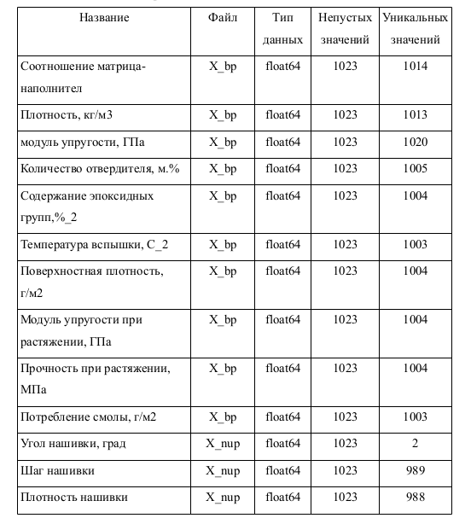
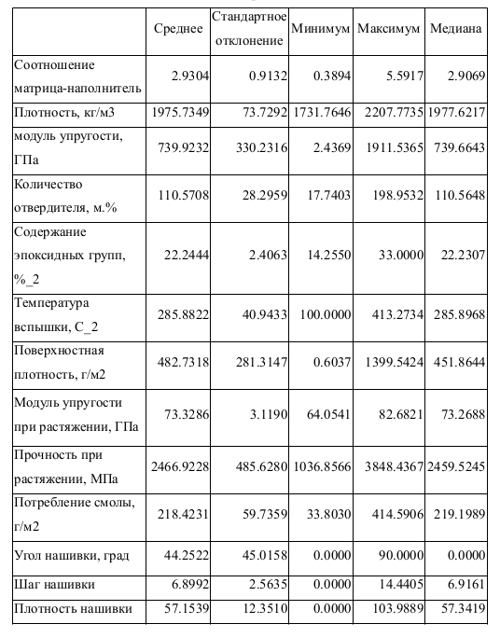
Разведочный анализ данных
Пропусков нет

Slide 5
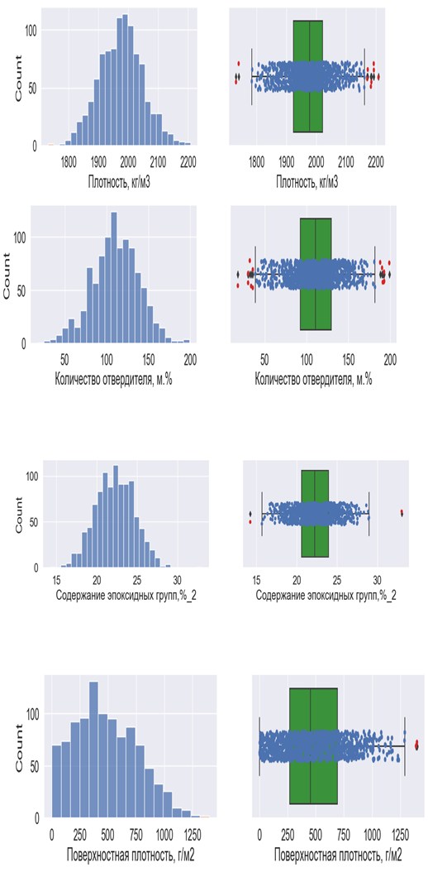
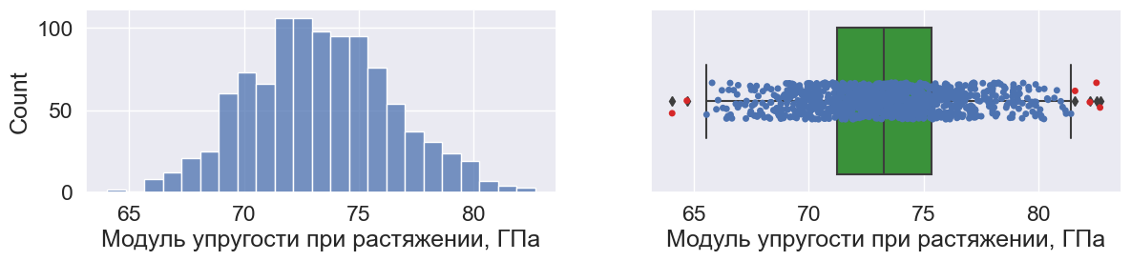
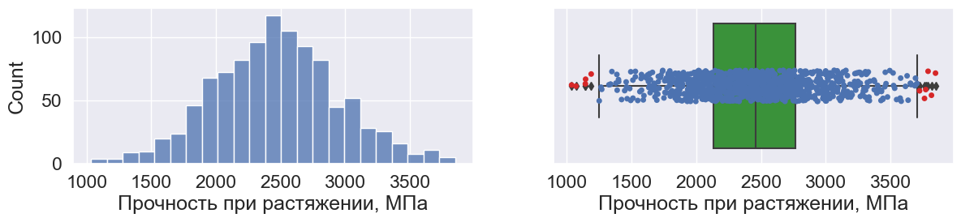
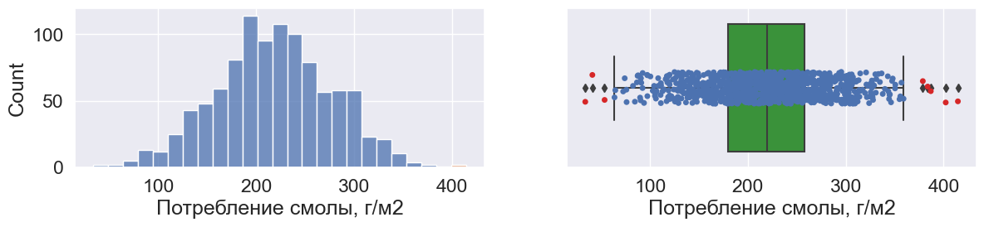
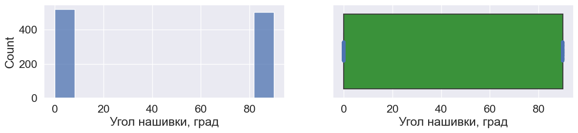
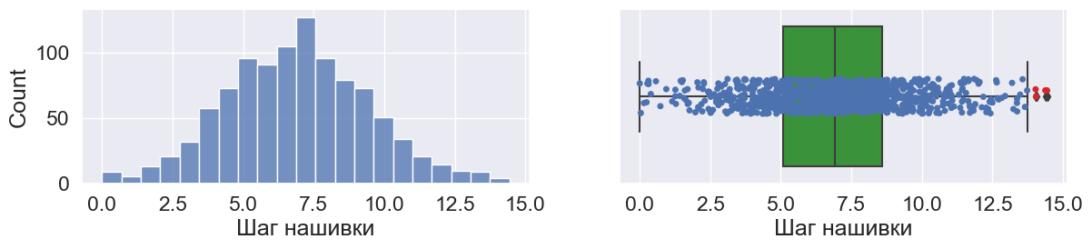
Гистограммы распределения
и диаграммы “ящик с усами”
Большинство — количественные, вещественные, положительные, нормально распределенные
Угол нашивки — категориальный, бинарный

Slide 6
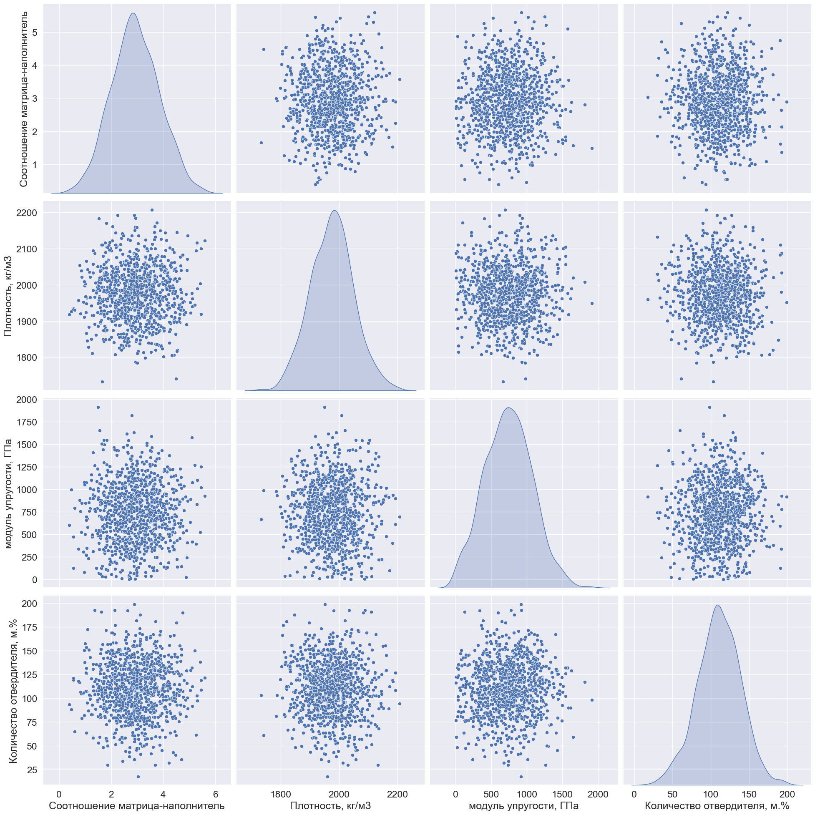
Попарные графики рассеяния точек
Выбросы есть
Зависимостей нет
Notes:
По графикам видно, что выбросы есть. Некоторые точки стоят очень далеко от общего облака.
Для поиска выбросов существуют разные методы: 3-х сигм или межквартильных расстояний.
Посмотрим, как они отработают на данном наборе данных.

Slide 7
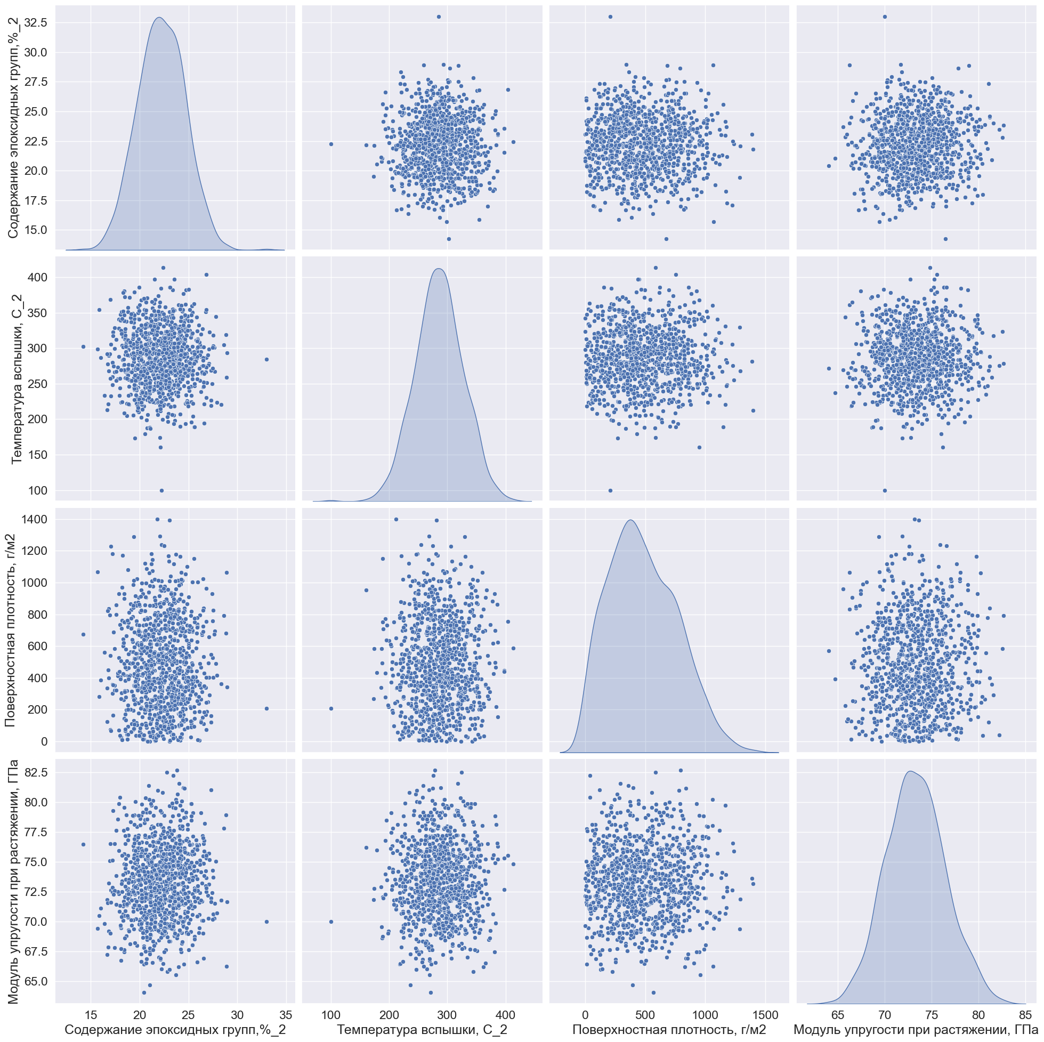
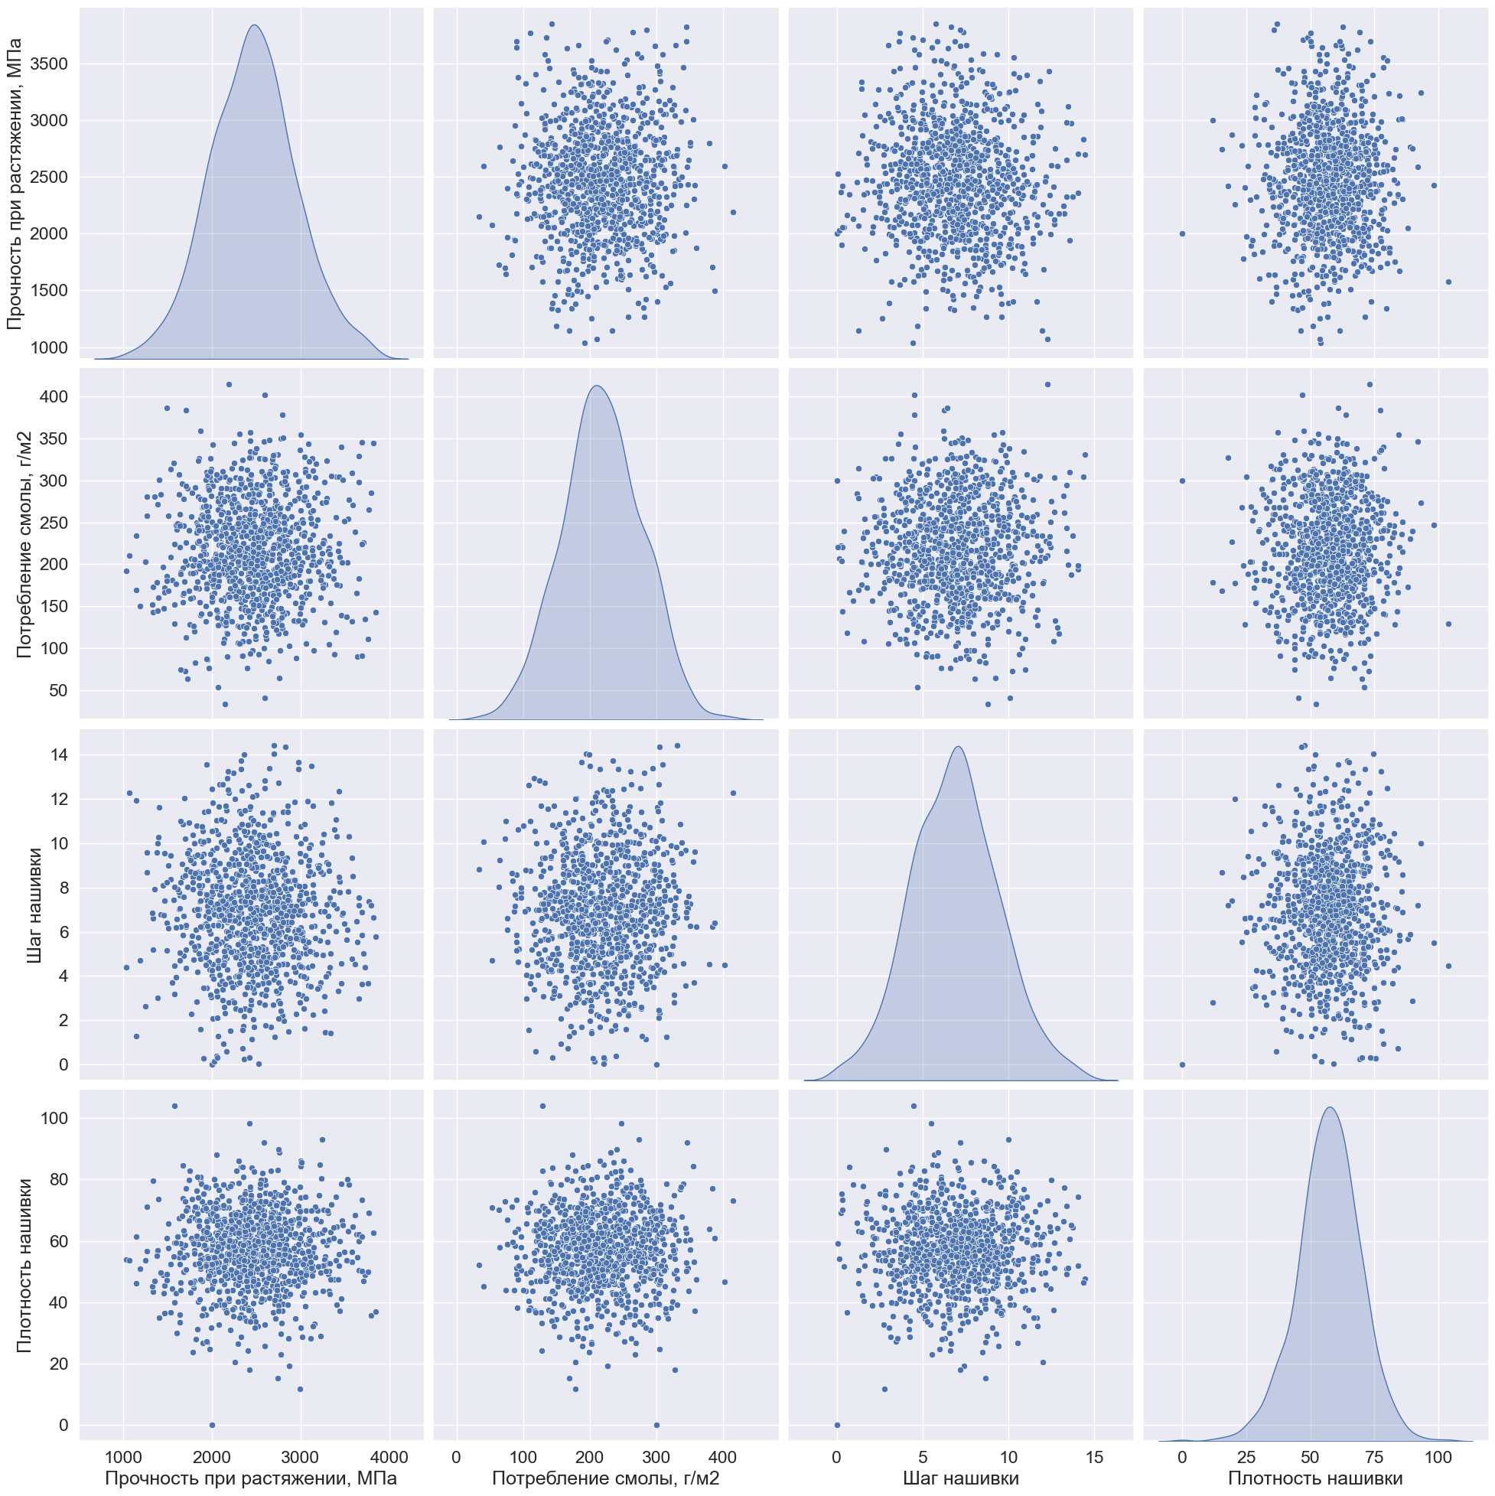

Slide 8
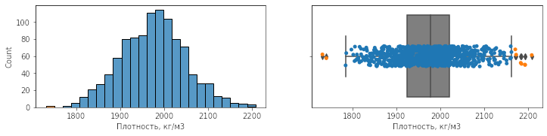
Выбросы
Найдено:
методом 3-х сигм — 24 выброса
методом межквартильных расстояний — 93 выброса
После удаления осталось 1000 строк
Notes:
На первичных данных буду использовать метод межквартильных расстояний, чтобы получить более "чистые" данные.

Slide 9
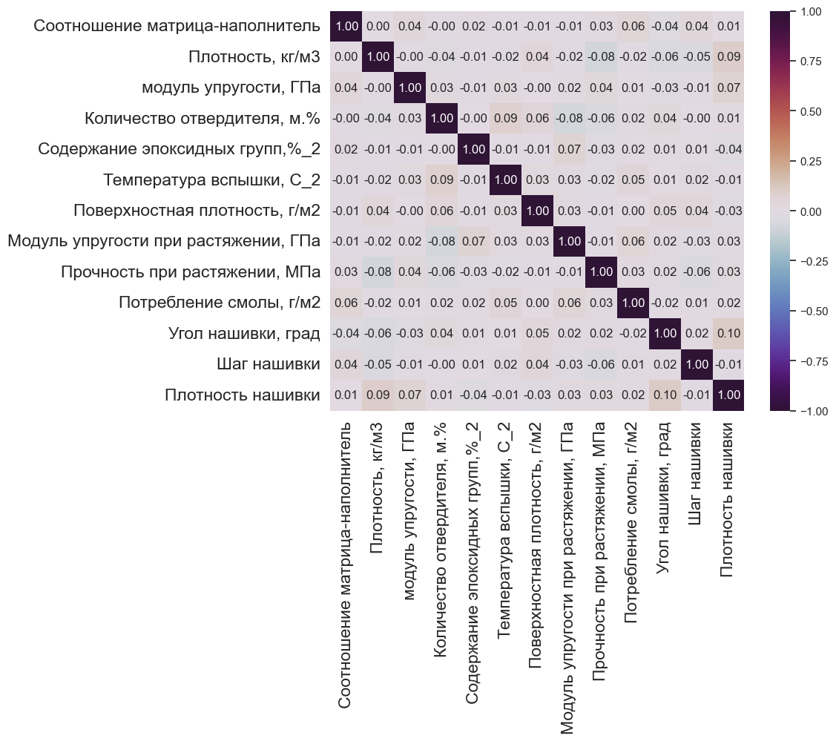
Матрица корреляции
Корреляционная
зависимость
отсутствует
Notes:
Коэффициенты корреляции, близкие к 0, показывают отсутствие корреляции между целевыми и входными признаками. Предполагаем, что применение линейных моделей регрессии не даст приемлемого результата.

Slide 10
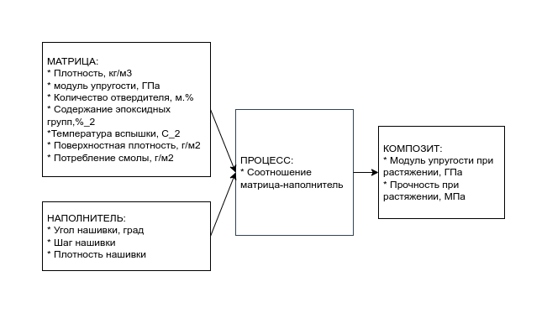
Предметная область: композитные материалы
Notes:
По внешнему виду графиков мы не видим никаких зависимостей между признаками. То, что входные переменные независимы друг от друга - это хорошо. Но выходные переменные должны как-то зависеть от входных, чтобы модель могла найти эту зависимость и использовать ее для предсказания.

Slide 11
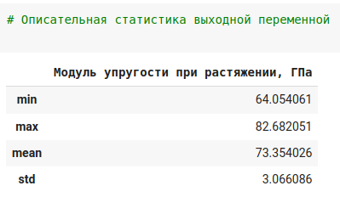
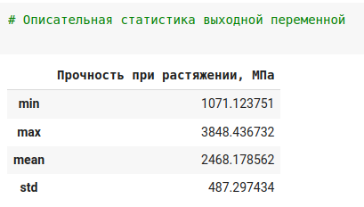
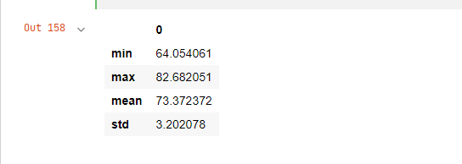
Выходные переменные
Соотношение матрица-наполнитель
Для каждого признака — отдельная модель
модуль упругости при растяжении, Гпа (композит)=f(матрица, наполнитель, процесс);
прочность при растяжении, Мпа(композит)=f(матрица, наполнитель, процесс);
соотношение матрица-наполнитель (процесс) = f(матрица, наполнитель, композит).

Slide 12
Входные переменные
Значения признаков в разных диапазонах =>
необходим препроцессинг
разделим на количественные и категориальные
Категориальный один («Угол нашивки») - OrdinalEncoder
список значений стал [0, 1]
количественные все остальные — StandardScaler
матожидание стало 0
стандартное отклонение стало 1
создать объект-препроцесор, сохранить вместе с моделью
для train — fit_transform
для test — transform
для введенных данных — transform
Notes:
Статистическими методами мы зависимостей не обнаружили. Для каждого из целевых признаков построим отдельную модель, следовательно выполним 3 задачи.

Slide 13
Метрики качества
R2 или коэффициент детерминации
RMSE (Root Mean Squared Error) или корень из средней квадратичной ошибки
MAE (Mean Absolute Error) или средняя абсолютная ошибка
MAPE (Mean Absolute Percentage Error) или средняя абсолютная процентная ошибка
max error или максимальная ошибка данной модели
Notes:
Какую модель использовать? Нужно попробовать разные. Для сравнения моделей использую несколько метрик. Для статистической устойчивости результатов использую кросс-валидацию. Оформим запуск моделей, кросс-валидацию и получение метрик в виде вспомогательной функции.

Slide 14
Модели
Линейная регрессия
Лассо (LASSO) и гребневая (Ridge) регрессия
Метод опорных векторов для регрессии
Метод k-ближайших соседей
Деревья решений
Случайный лес
Градиентный бустинг
Нейронная сеть

Slide 15
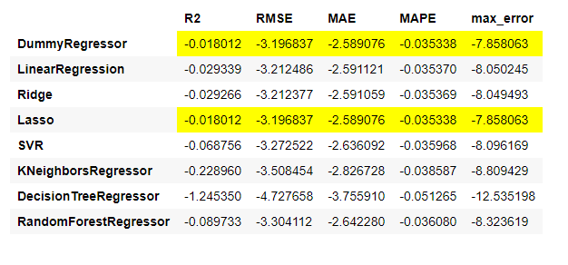
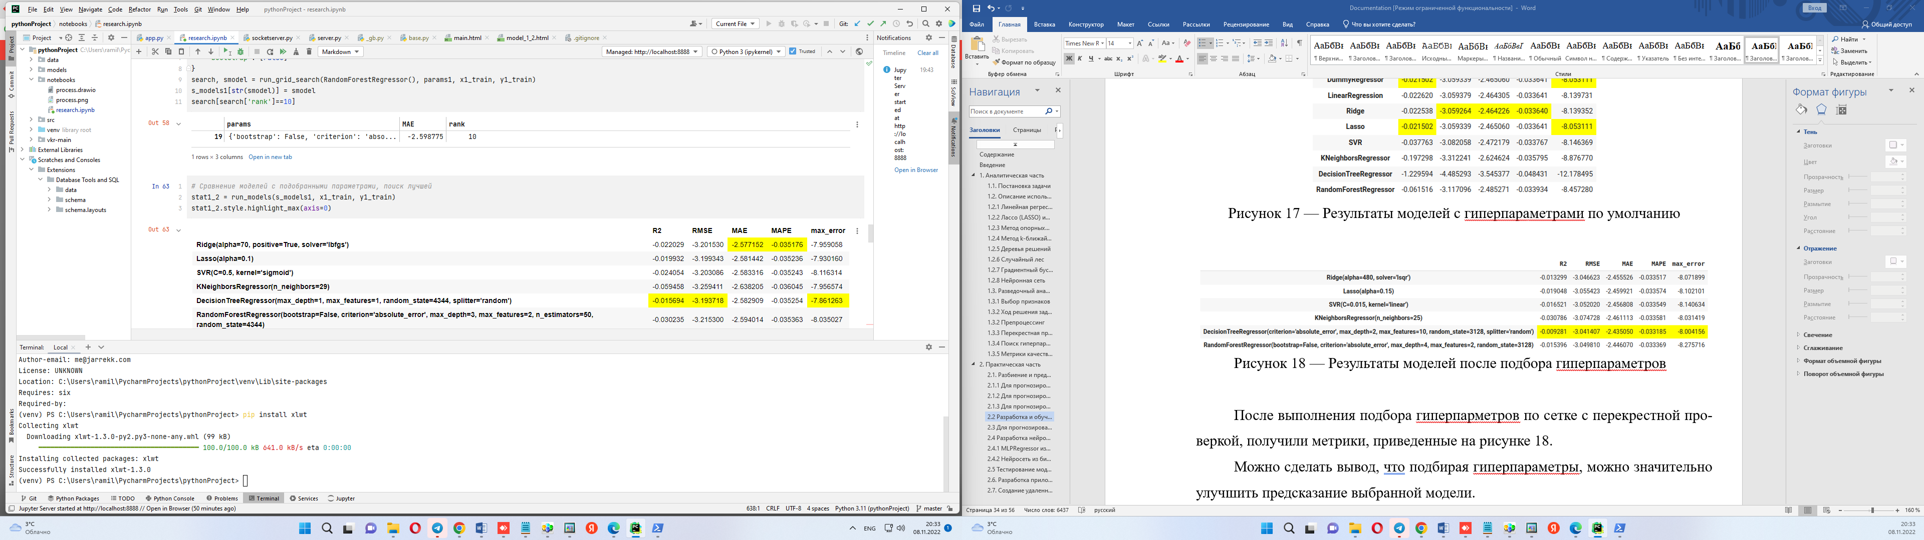
Модель для модуля упругости при растяжении
Значения выхода
от 64 до 83
По умолчанию →
После подбора
гиперпараметров ↓
Notes:
Ни одна из выбранных мной моделей не оказалась подходящей для наших данных. Коэффициент детерминации R2 близок к 0 для линейных моделей и метода опорных векторов. Значит, они не лучше базовой модели. И остальные метрики у них примерно совпадают с базовой моделью. Гораздо хуже линейных с гиперпараметрами по умолчанию отработали метод ближайших соседей и деревья решений. Случайный лес отработал лучше, чем одно дерево решений, но хуже, чем линейные модели.

Slide 16
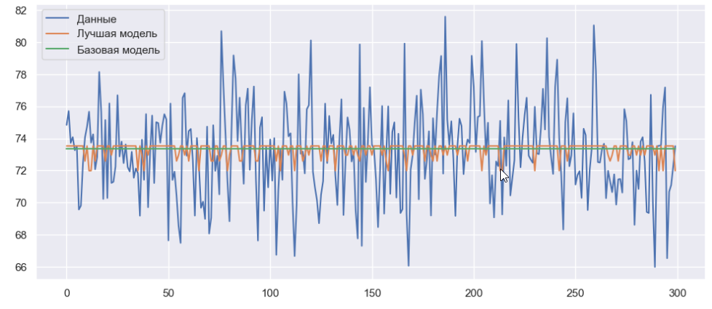
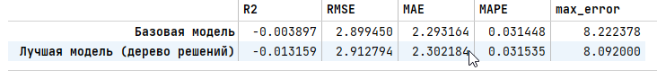
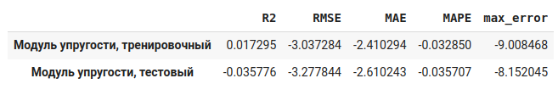
Модель для модуля упругости при растяжении
Notes:
Сложно визуализировать регрессию в многомерном пространстве.
Но даже на таком графике мы видим, насколько не соответствует лучшая модель исходным данным.

Slide 17
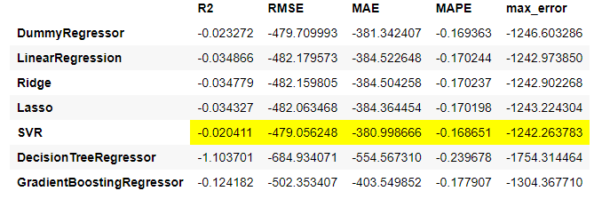
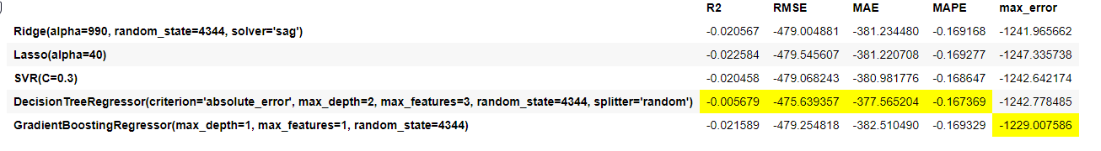
Модель для прочности при растяжении
Значения выхода
от 1036 до 3791
По умолчанию →
После подбора
гиперпараметров ↓
Notes:
Ни одна из выбранных мной моделей не соответствует данным. R2 близок к 0 для линейных моделей и метода опорных векторов. Значит, они не лучше базовой модели. Остальные метрики у них примерно совпадают с базовой моделью. Гораздо хуже линейных с гиперпараметрами по умолчанию отработали деревья решений. Градиентный бустинг с параметрами по умолчанию отработал лучше дерева, сравнимо с базовой моделью.

Slide 18
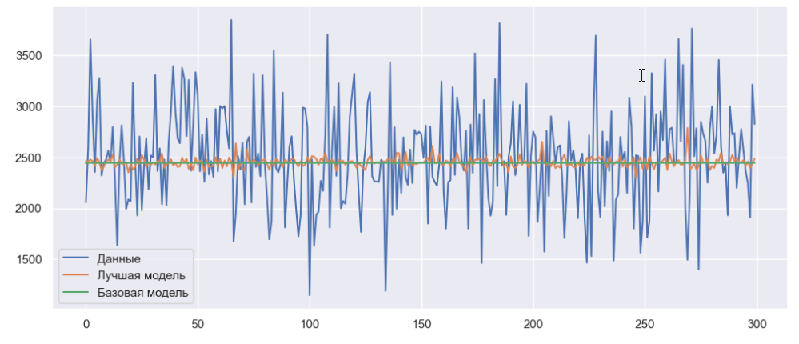
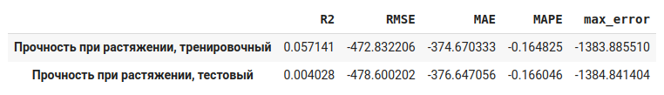
Модель для прочности при растяжении
Notes:
Подбор гиперпараметров - интересный процесс. Но нам он не помог получить модель, превосходящую базовую. Все модели крайне плохо описывают исходные данные. Не удалось добиться коэффициента детерминации, большего нуля.
Линейные после подбора немного улучшили характеристики.
Метод опорных векторов отработал аналогично линейным моделям.
Деревья решений после подбора параметров улучшили неудачный результат с параметрами по умолчанию.
Но лучший результат дает градиентный бустинг. Значения ошибок примерно такие же, как у дерева решений. Но коэффициент детерминации немного больше, что показывает чуть лучшую объясняющую способность модели.

Slide 19
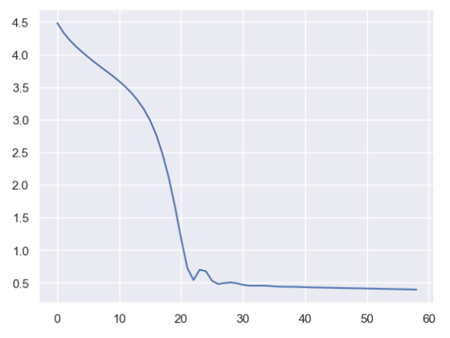
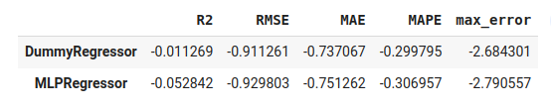
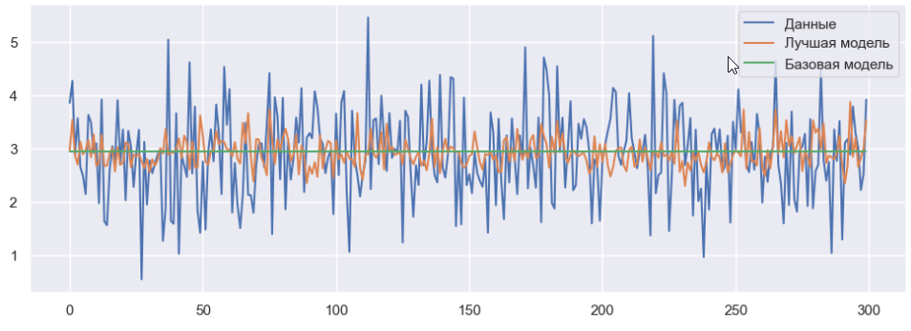
Модель для
соотношения матрица-наполнитель
MLPRegressor
из библиотеки sklearn
Значения выхода от 0.39 до 5.46
Notes:
Многослойный регрессор персептрона. Нейросеть, построенная с помощью MLPRegressor, возвращает данные, похожие на исходные. Но ошибка по всем метрикам значительно больше, чем у базовой модели. Возможно, ошибку можно уменьшить, экспериментируя со структурой нейросети.

Slide 20
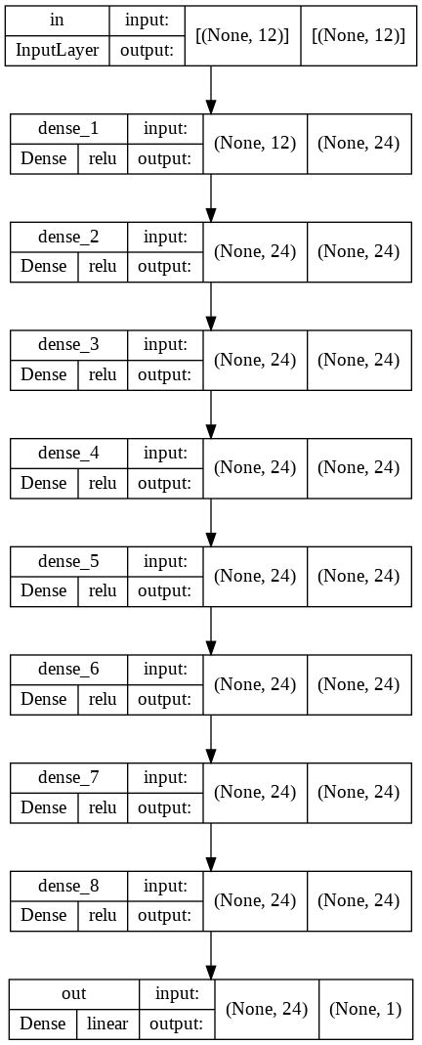
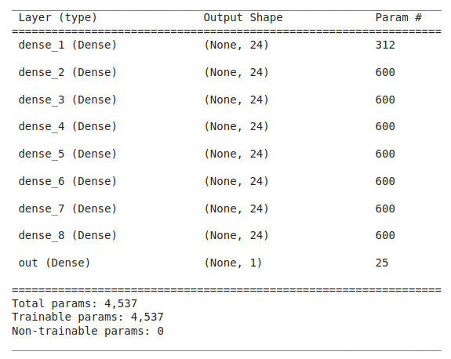
Модель для
соотношения матрица-наполнитель
Нейросеть
из библиотеки
tensorflow
Notes:
Нейросеть из библиотеки tensorflow старалась подстроиться к данным. Выглядят результаты «похоже» и красиво, но метрики разочаровывают. Лучшая обобщающая способность и меньшие значения ошибок на тестовом множестве оказались у нейросети, обученной с ранней остановкой. Но она тоже предсказывает гораздо хуже базовой модели.

Slide 21
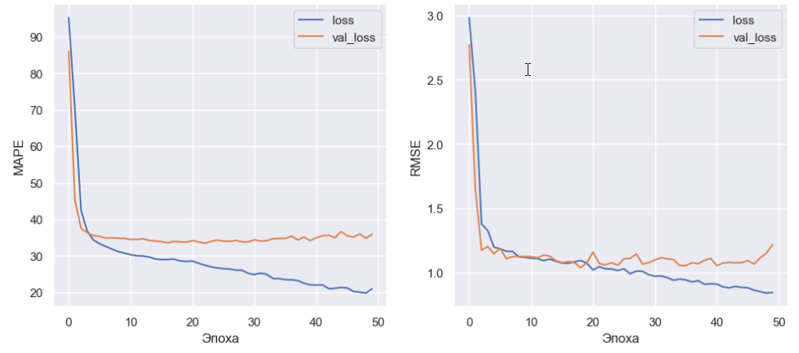
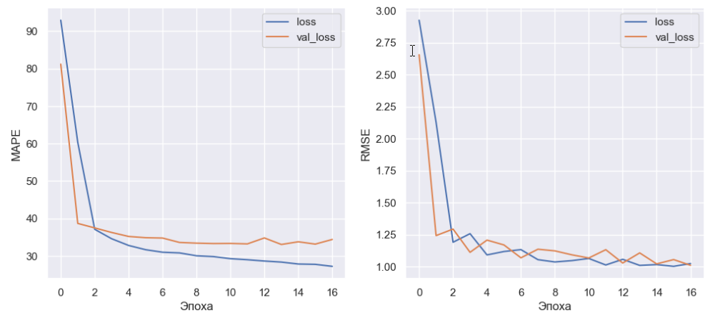
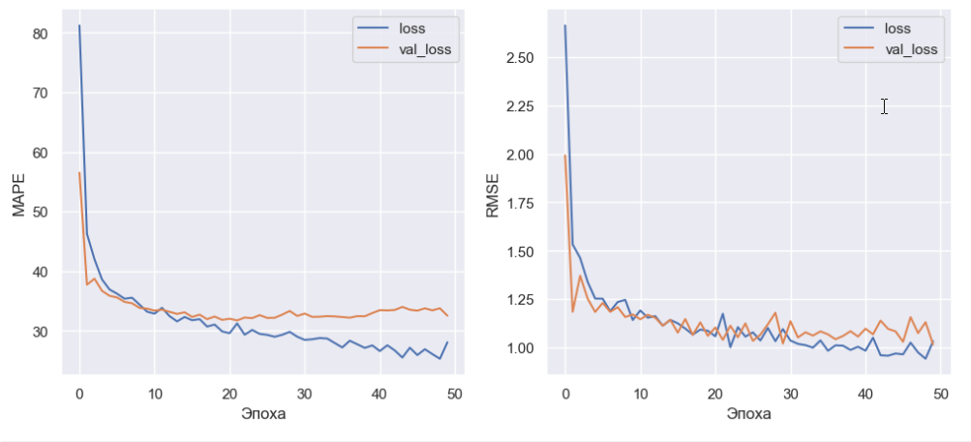
Модель для
соотношения матрица-наполнитель
Обучение
нейросети
Борьба с переобучением:
ранняя остановка
Борьба с переобучением:
Dropout

Slide 22
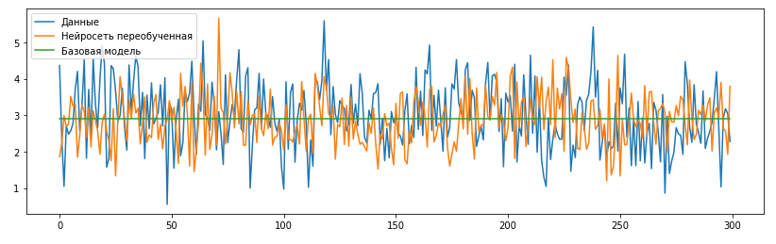
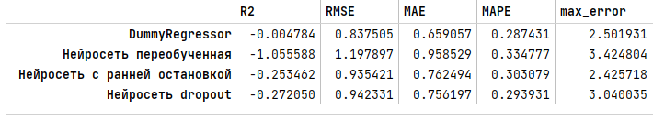
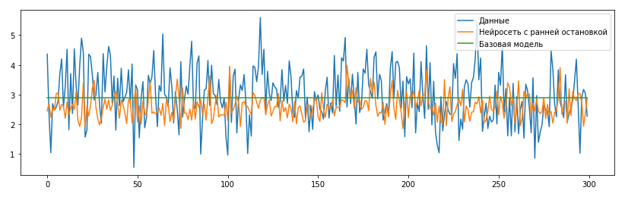
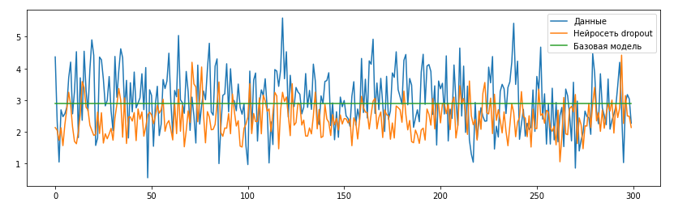
Модель для
соотношения матрица-наполнитель
Значения выхода от 0.39 до 5.46
Выбираю нейросеть,
обученную
с ранней остановкой
Notes:
У нейросети показатели для тестовой выборки сильнее отличаются в худшую сторону от показателей тренировочной. Она не нашла закономерностей, а стала учить данные из тестовой выборки.

Slide 23
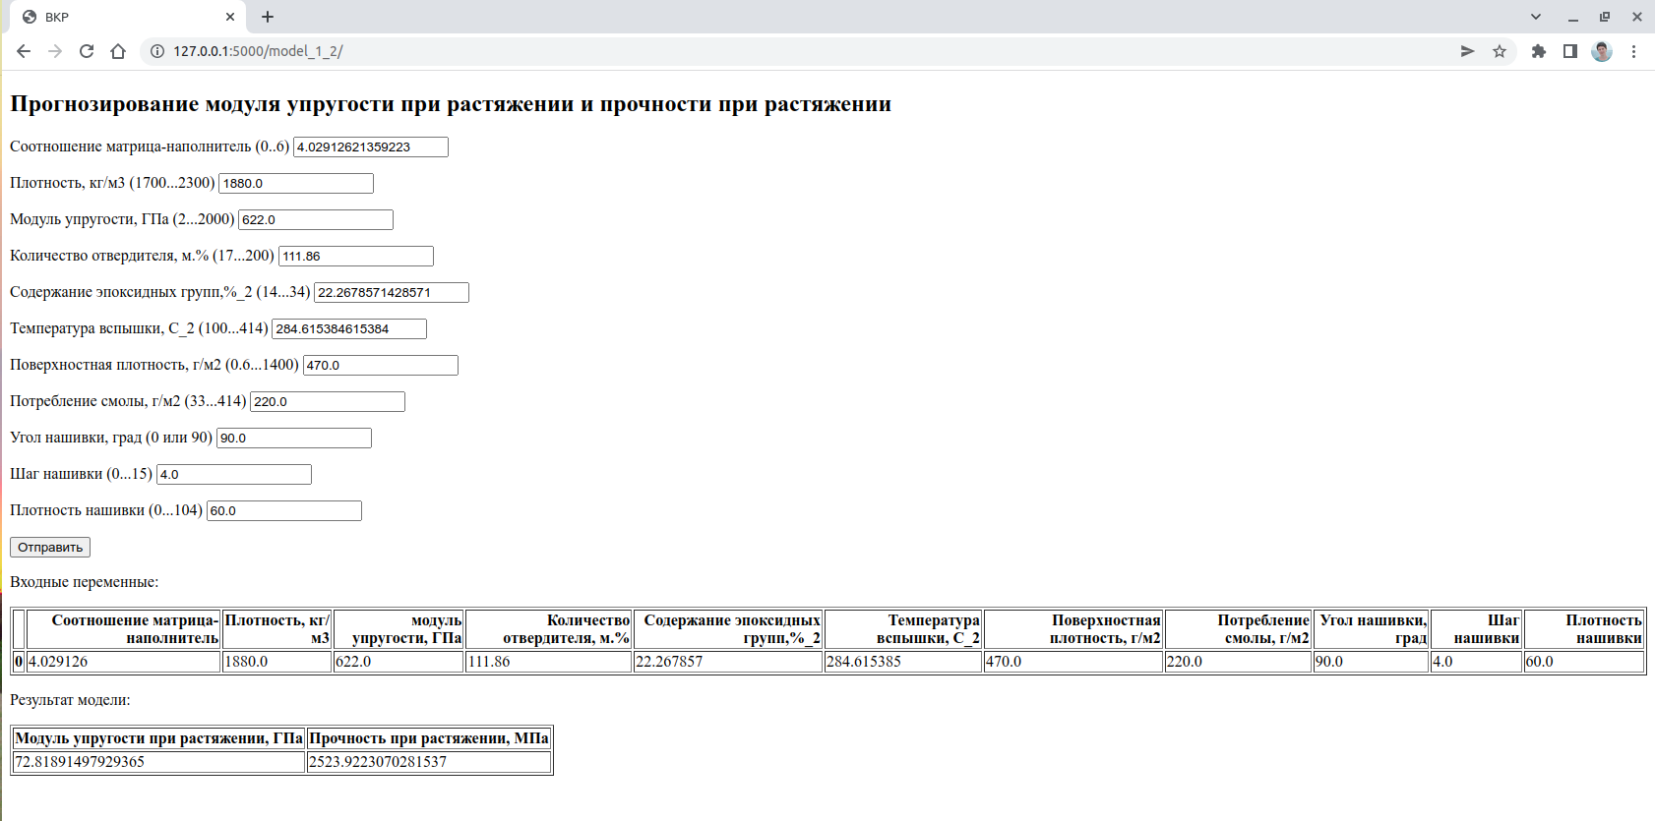
Разработка веб-приложения

Slide 24
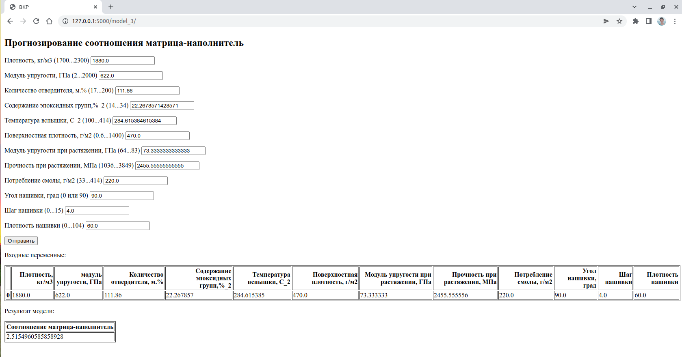
Разработка веб-приложения
Notes:
Решено разработать веб-приложение с помощью языка Python, микрофреймворка Flask и шаблонизатора Jinja.

Slide 25
Результаты
Цель задания решить не удалось
Дальнейшие поиски решения могли бы включать:
консультации экспертов
уточненную постановку задачи
глубокое исследование первичных данных
отбор признаков и уменьшение размерности
эксперименты с градиентным бустингом
углубление в нейросети

Slide 26
Спасибо за внимание!

